Slide 1

Didaktiek van het onderwerp energie

Slide 2
Programma
Wie ben ik?
Wie zijn jullie
Teaser energie
Laatste toetservaring
Bekende uitwerkingen
Favoriete PHET applet en voorstel staafdiagrammen
Discussie
Werkblad

Slide 3
Kennismakingsrondje
Wie ben je?
Ervaring
Waarom deze workshop?

Slide 4
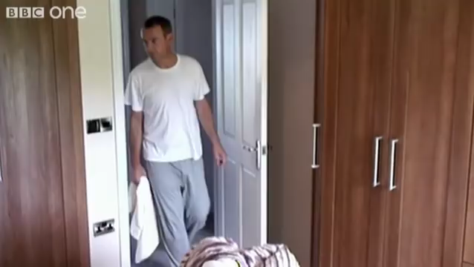
Introductie filmpje

Slide 5
Toetsvraag
Een kar gaat bij S van start om een looping te maken in een
wrijvingsloze baan. Bij A is de snelheid 4,0 m/s.
3p 11 Bereken hoe hoog S boven de grond ligt.
3p 12 Bereken hoe hoog D boven de grond ligt als de
snelheid daar 5,0 m/s is?

Slide 6
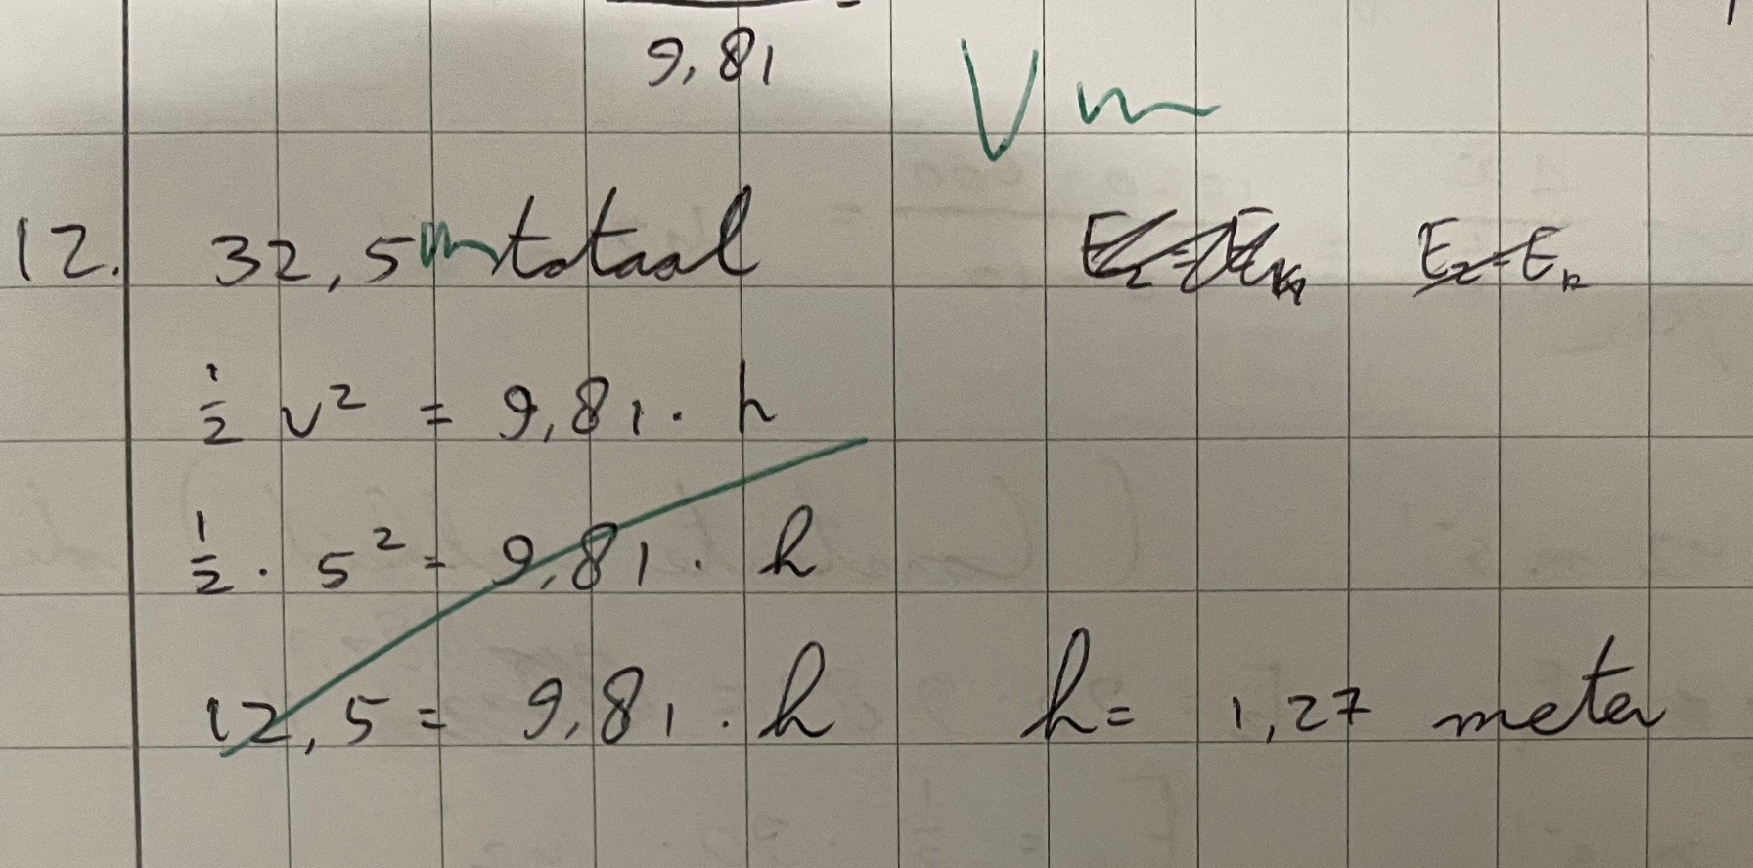
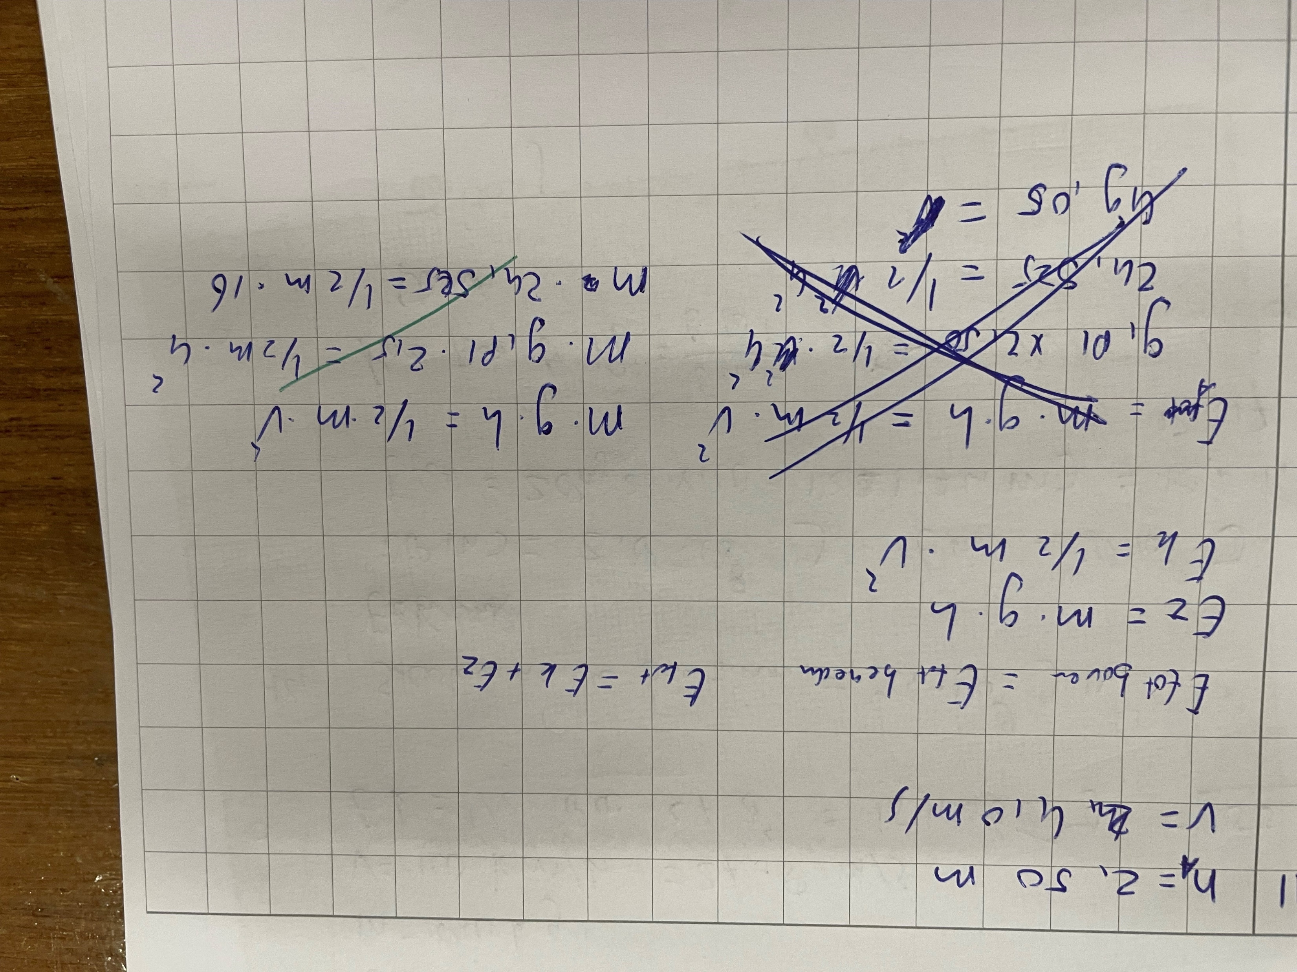
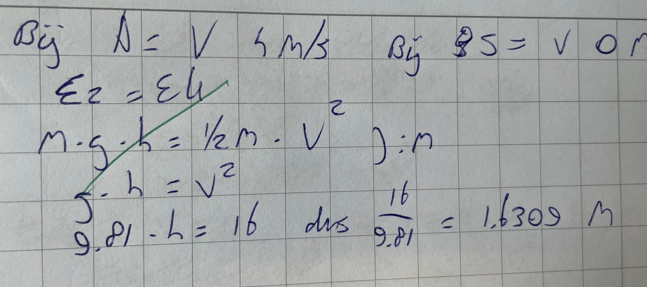
Antwoorden

Slide 7
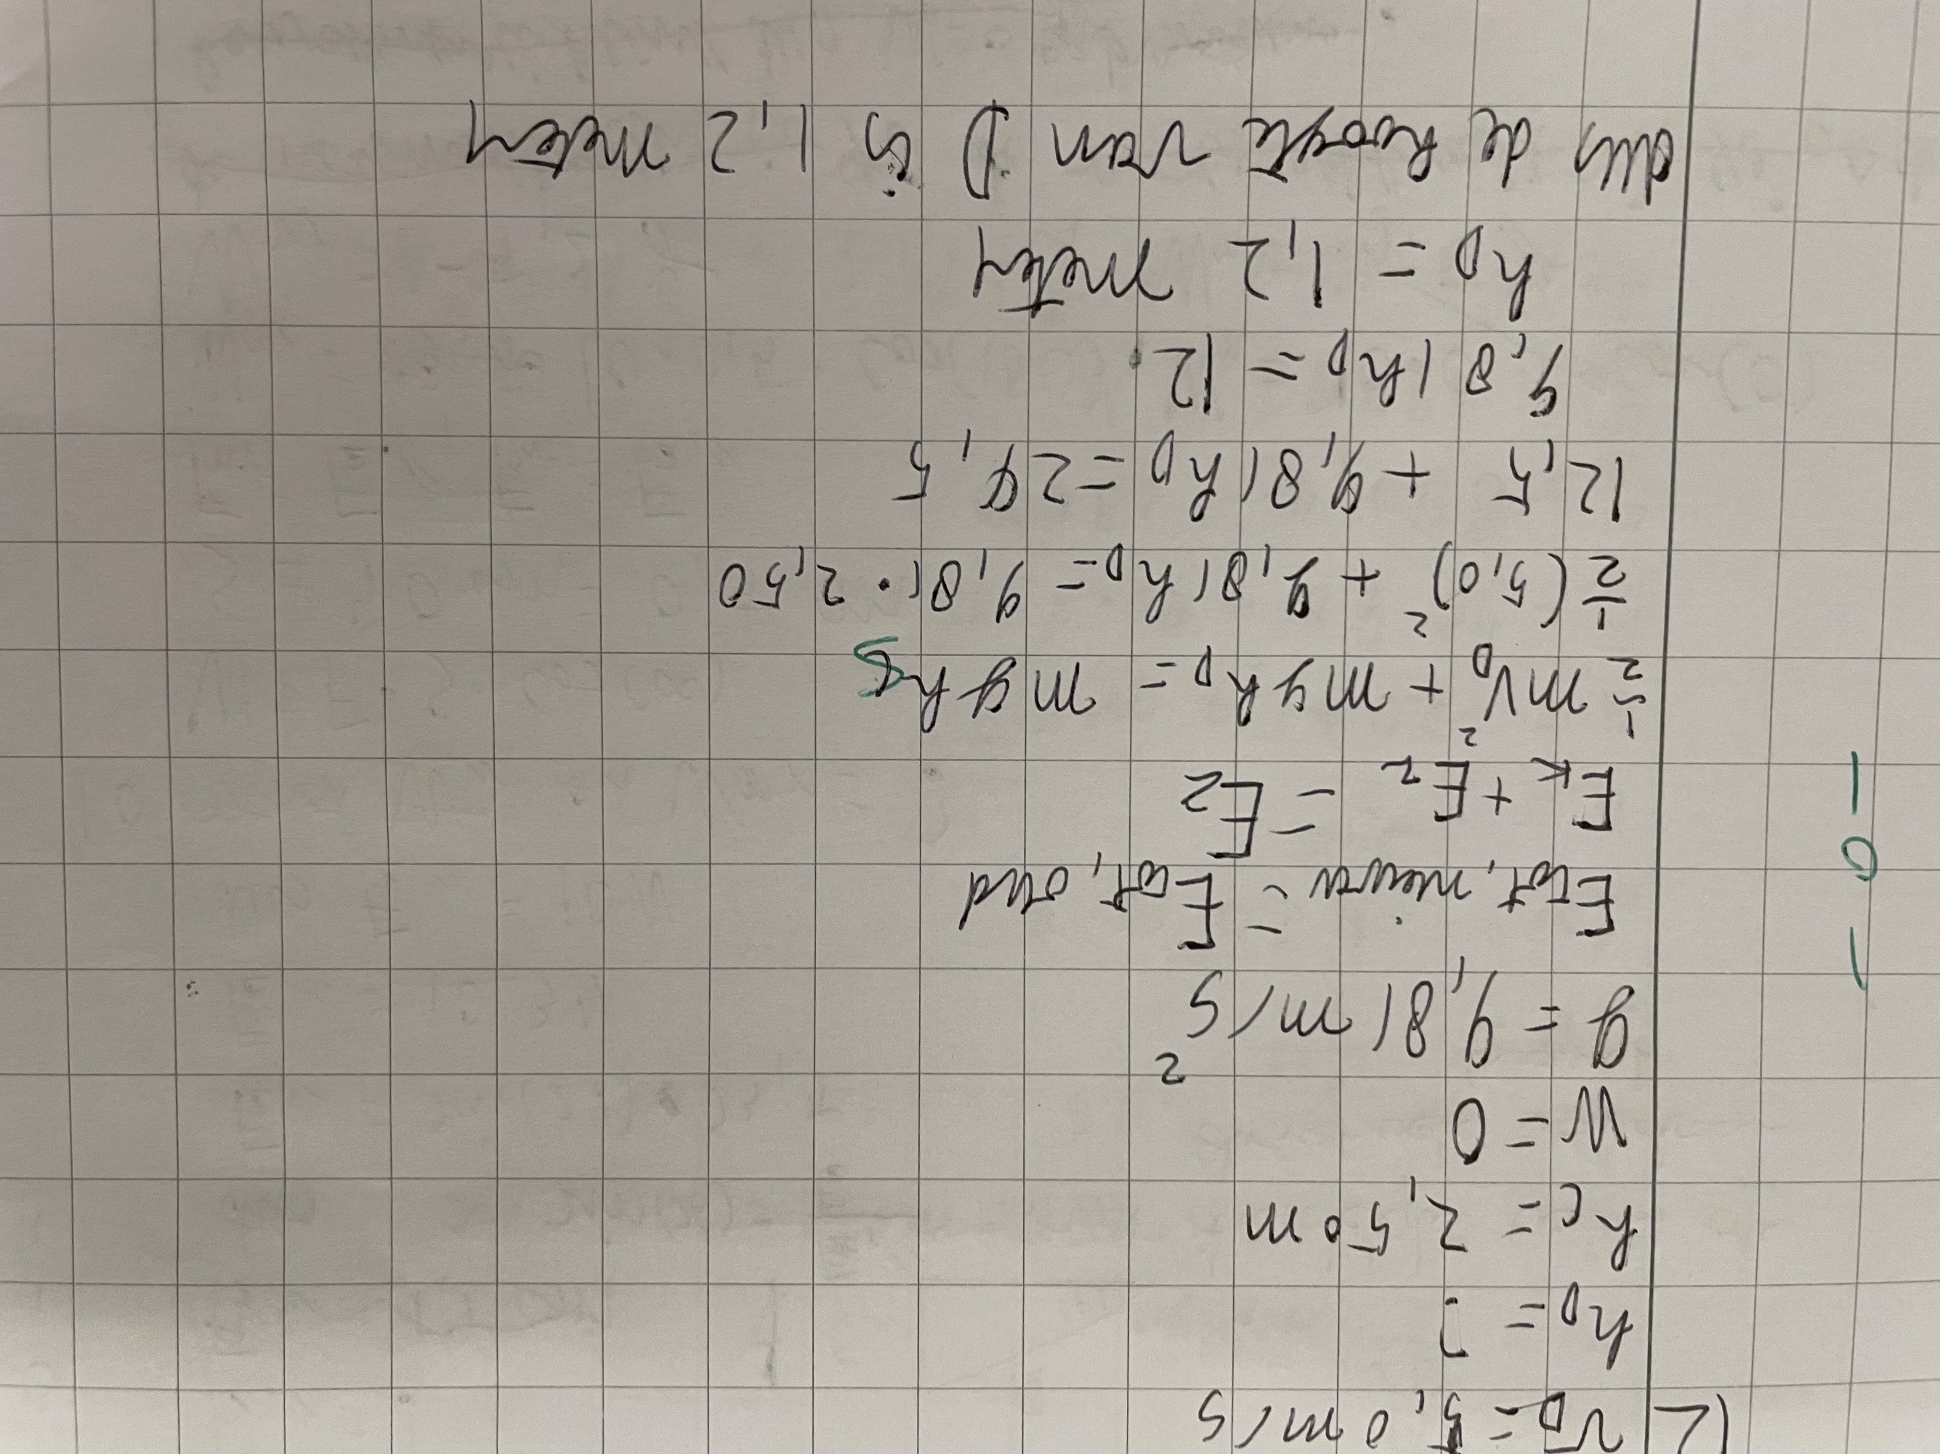
Antwoorden

Slide 8
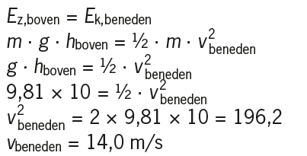
Uitwerkingen boek

Slide 9
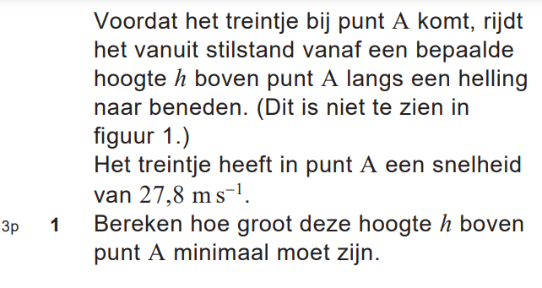
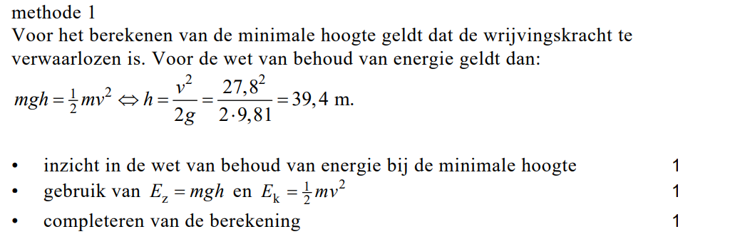
Examen 2021 2e tijdvak

Slide 10

Applet skatebaan
Applet
Demo van de staafdiagrammen
Formule $W=ΔE_{k}$ vs $E_{tot,nieuw}=E_{tot,oud}+W$

Slide 11
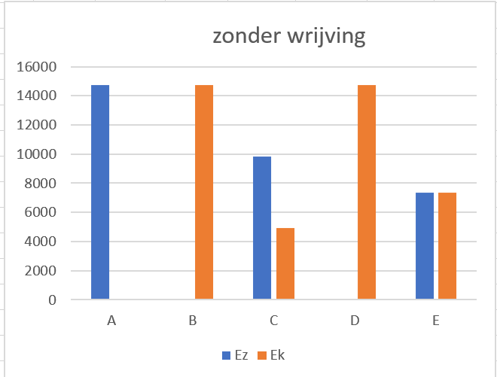

Slide 12
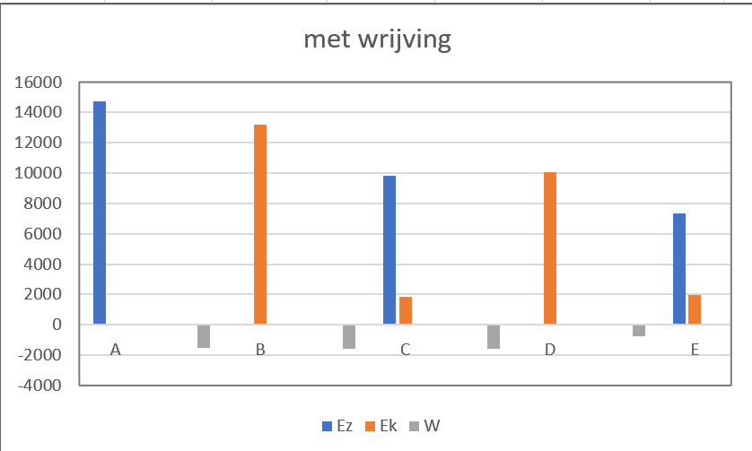

Slide 13
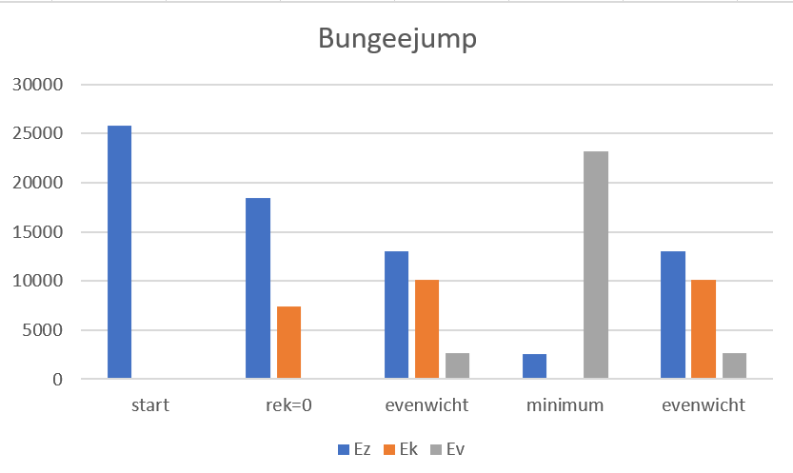
Bungee jump

Slide 14
Applet skatebaan
Applet
Werkblad voor leerlingen

